Slide 1

Computers Purring

Slide 2
Содержание
Деятельность фирмы
Девиз фирмы
Структура фирмы
Генеральный директор
Диаграмма по таблице доходов
Адрес компании
Источники
Завершение

Slide 3

Деятельность фирмы
Ремонт компьютеров и орг. техники
Установка и настройка программного обеспечения
Восстановление данных
Консультация по выбору и сборке компьютера

Slide 4
Девиз фирмы
У вас заработает всё!

Slide 5
Структура фирмы
Генеральный директор
Коммерческий директор
Технический директор
Главный бухгалтер
Отдел закупки
Отдел маркетинга
Сервисный отдел
Склад
Бухгалтерия
Экономист

Slide 6
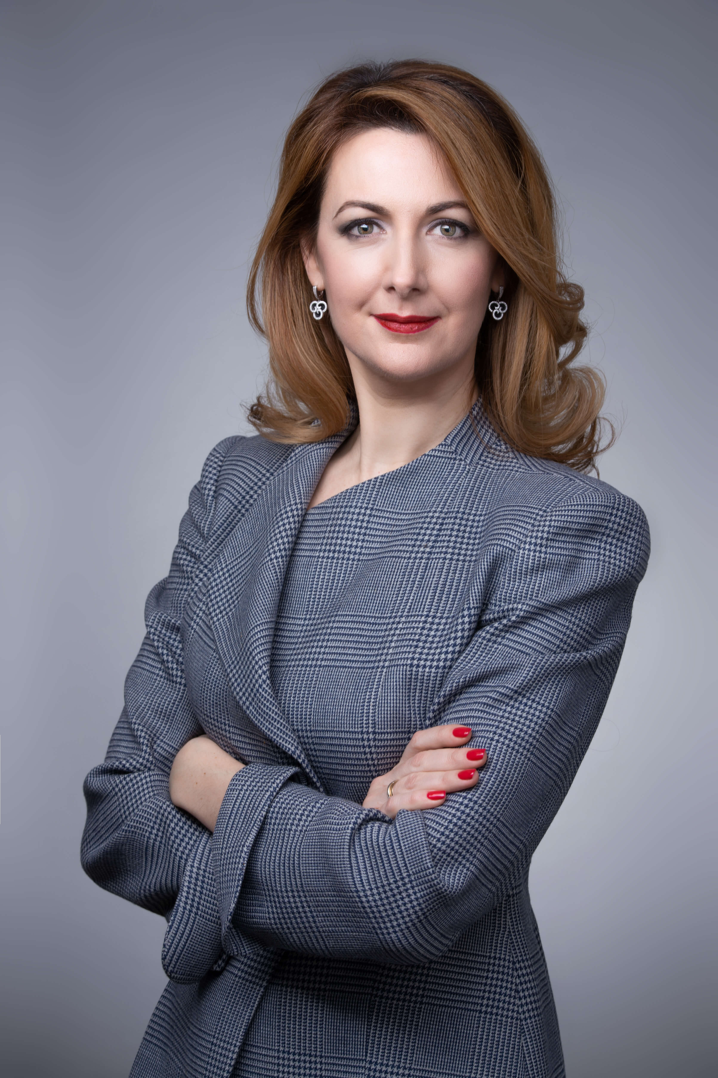
Генеральный директор
Галактионова Инесса Валерьевна
Основательница компании «Computers Purring»
В 1997 году окончила Вильнюсский государственный университет, факультет экономики.
InessaWork@gmail.com
+7(9xx)xxx-xx-xx

Slide 7
Диаграмма по таблице доходов

Slide 8
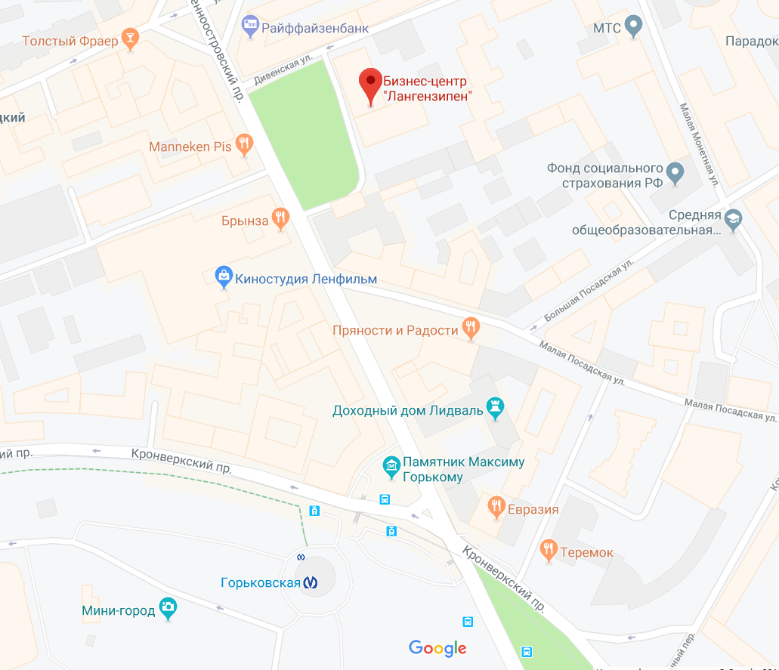
Адрес компании
Бизнес-центр «Лангензипен»
Ст. метро Горьковская, Дивенская ул., 1, Санкт-Петербург, 197101
Контактная информация:
ComputersPurring@gmail.com
+7(9xx)xxx-xx-xx

Slide 9
Источники
Google карты
Photopea (создание логотипа)

Slide 10
Ждём вас с нетерпением!

